Slide 1

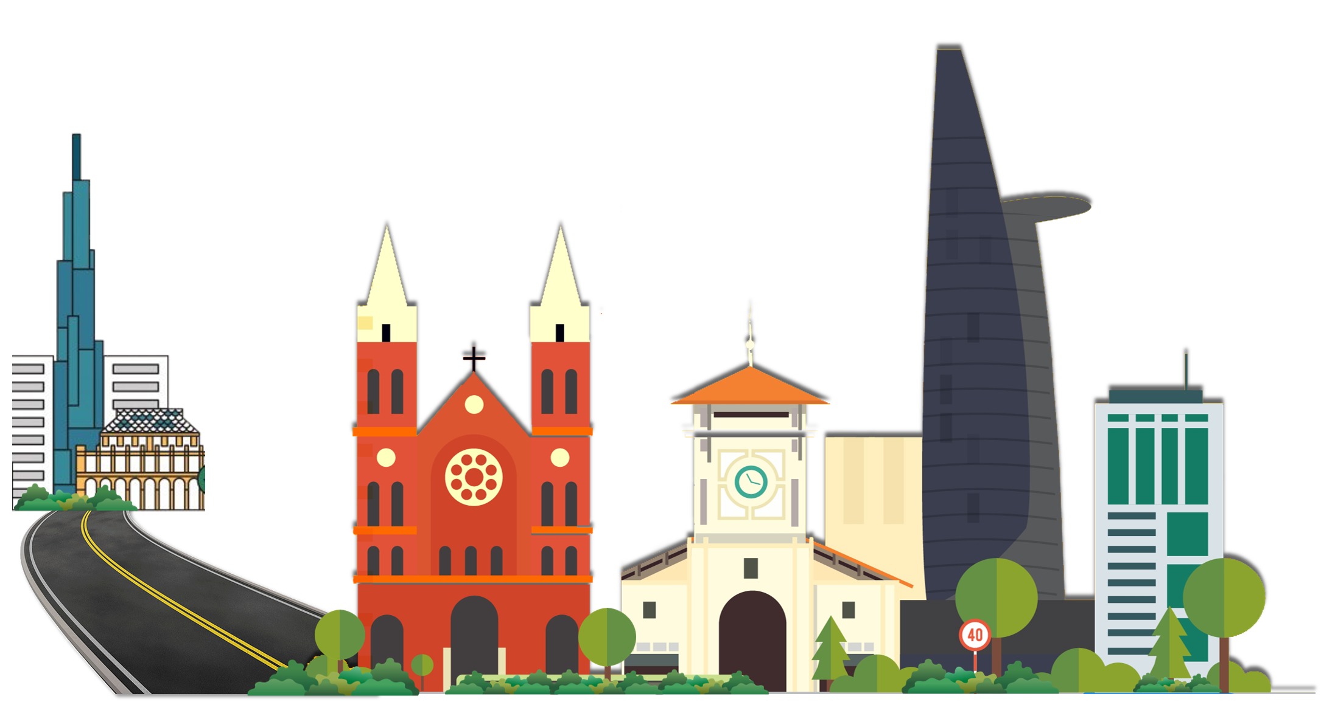


Slide 2


Thành phố Hồ Chí Minh nằm ở?
A
Trung du và miền núi Bắc Bộ
B
Đông Nam Bộ
C
Duyên Hải Miền Trung
D
Tây Nguyên

Slide 3

Nguyễn Tất Thành ra đi tìm đường cứu nước năm bao nhiêu?
A
1921
B
1991
C
1911

Slide 4

Kể tên các tên gọi trước đây của thành phố Hồ Chí Minh
Gia Định, Sài Gòn, Sài Gòn – Chợ Lớn, Sài Gòn – Gia Định

Slide 5
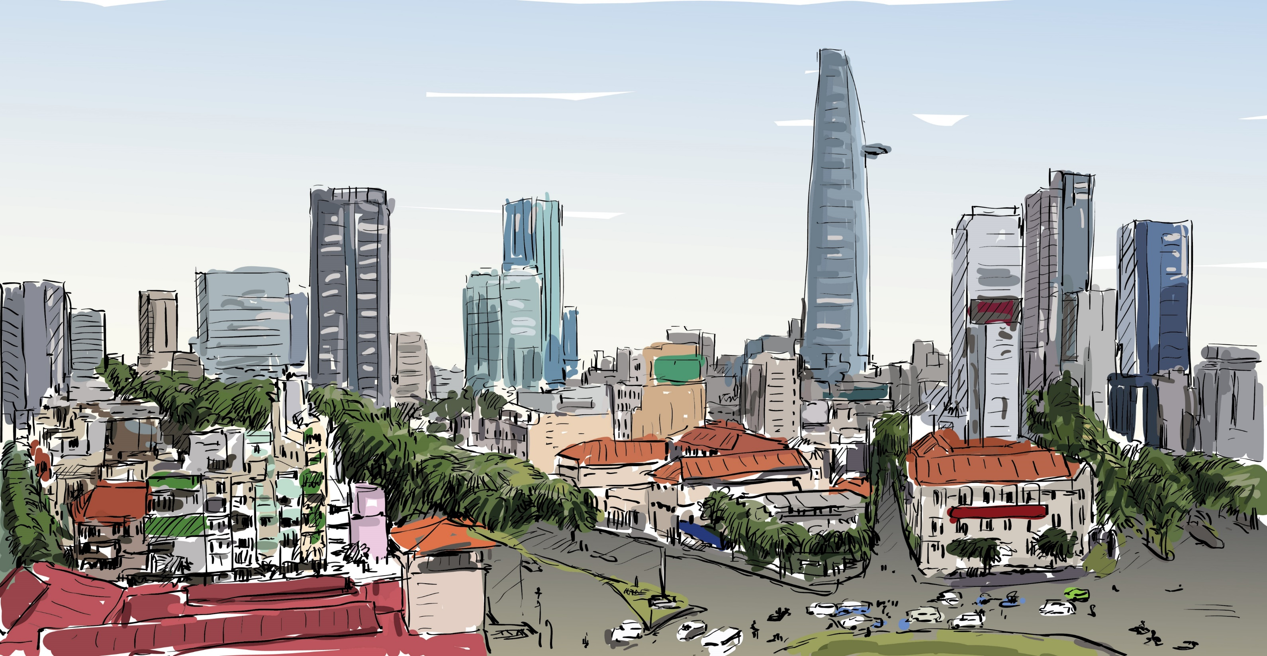




Slide 6



Slide 7




Hoạt động 1: Trung tâm kinh tế, văn hoá, giáo dục

Slide 8
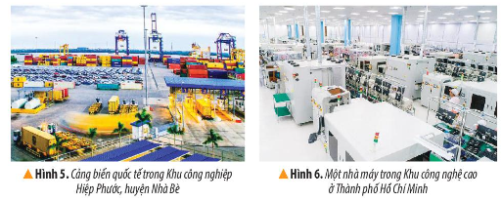
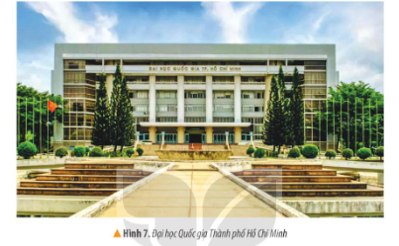
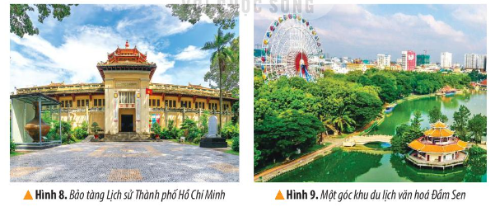
Đọc thông tin và quan sát các hình từ 5 đến 9, hãy nêu những biểu hiện chứng tỏ Thành phố Hồ Chí Minh là trung kinh tế, chính trị, văn hóa và giáo dục kinh tế, chính trị, quan trọng của đất nước.

Slide 9
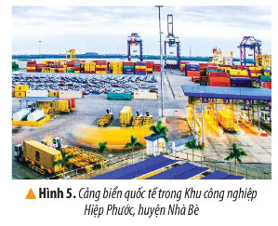
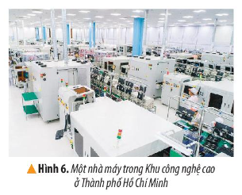
Về kinh tế: TPHCM là trung tâm kinh tế hàng đầu của đất nước. Nơi đây tập trung rất nhiều khu công nghiệp lớn, khu công nghiệp cao, nhiều ngân hàng và trung tâm tài chính lớn...

Slide 10
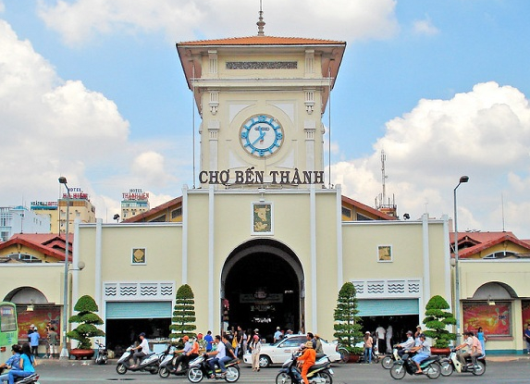
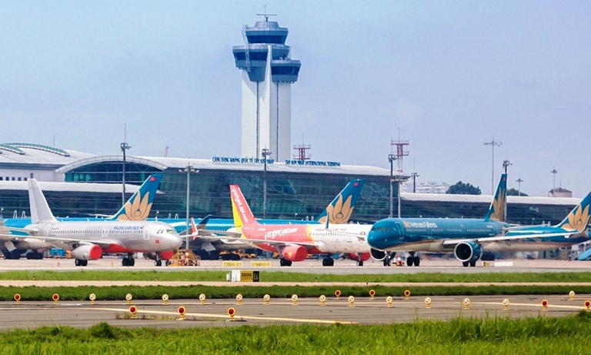
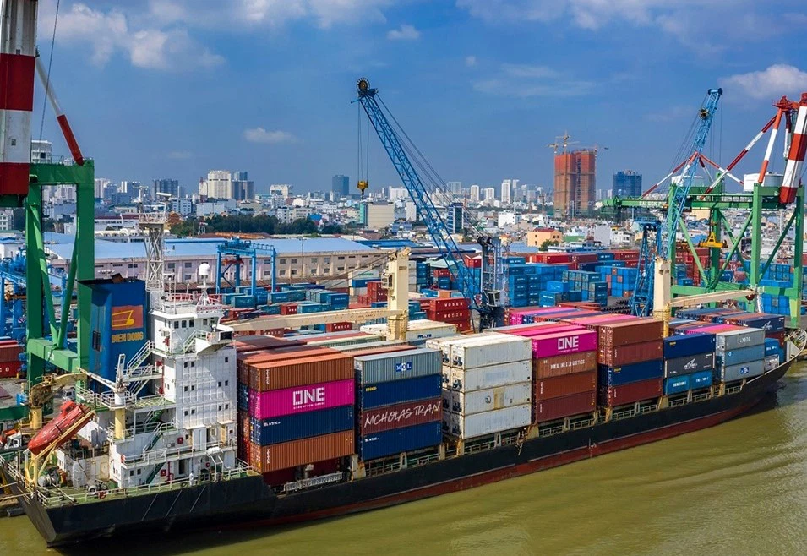
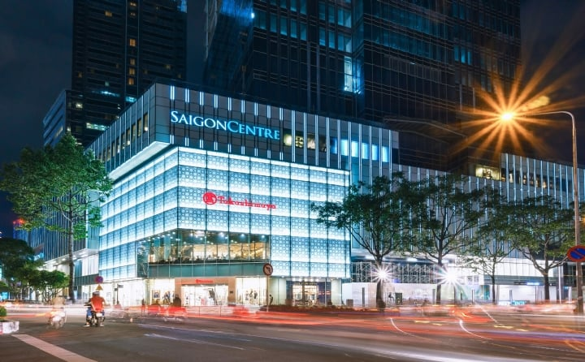
Thành phố Hồ Chí Minh là trung tâm kinh tế lớn nhất cả nước

Slide 11
Thành phố Hồ Chí Minh là
trung tâm kinh tế lớn của cả nước
Trung tâm công nghiệp lớn nhất cả nước
Hoạt động thương mại phát triển
Có sân bay và cảng biển quốc tế lớn

Slide 12
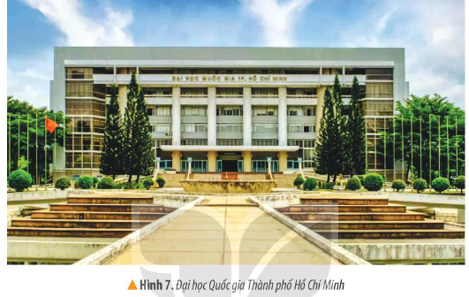
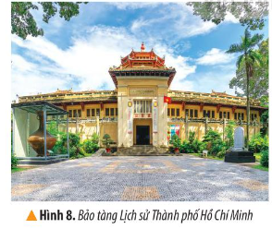
Về văn hoá: TPHCM là một trong hai trung tâm giáo dục, khoa học và công nghệ lớn nhất của đất nước với nhiều trường đại học và viện nghiên cứu... Có nhiều di tích lịch sử, văn hoá, bảo tàng và các khu vui chơi giải trí lớn...

Slide 13
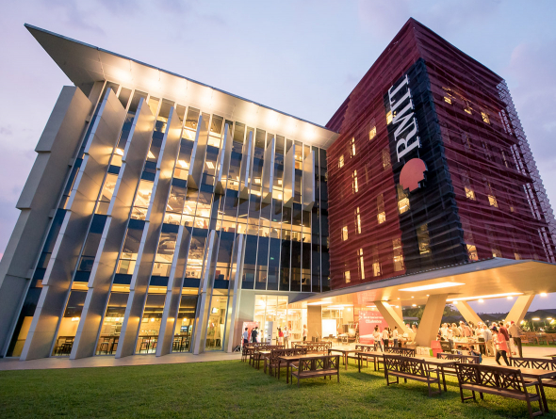
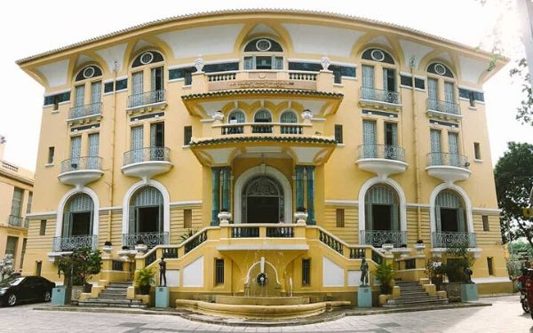
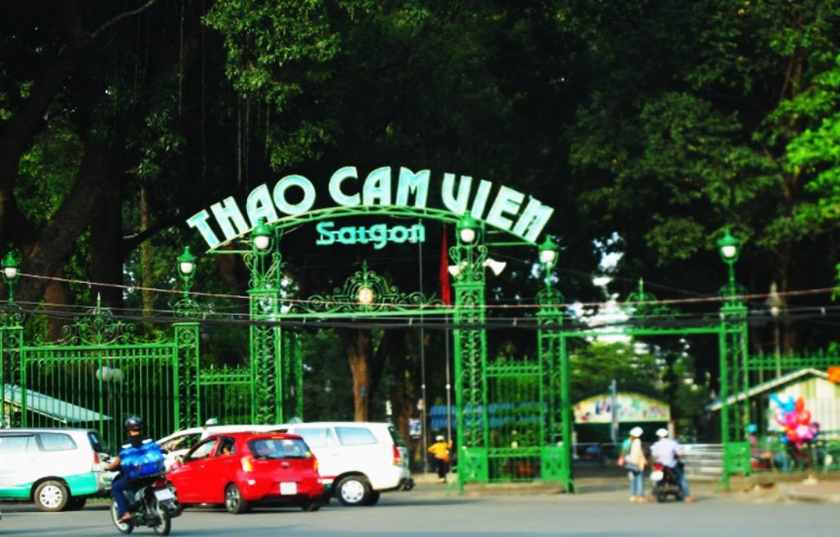
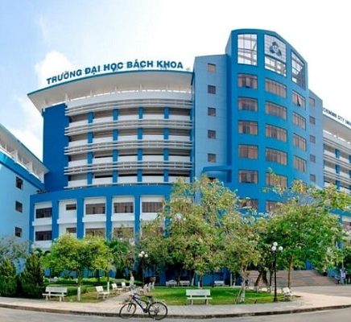
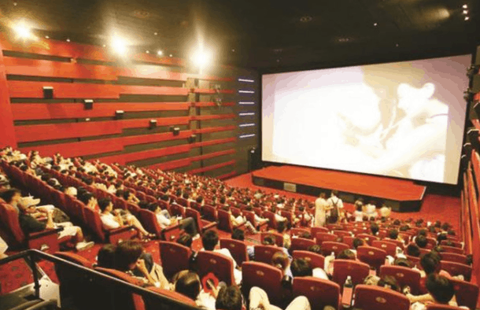

Slide 14
Thành phố Hồ Chí Minh là
trung tâm khoa học, văn hoá lớn
Nhiều viện nghiên cứu, trường đại học
Nhiều bảo tàng, triển lãm nghệ thuật
Nhiều khu vui chơi giải trí

Slide 15


Slide 16
Hoạt động 2: Những biểu hiện chứng tỏ TPHCM là một trung tâm kinh tế, văn hoá, giáo dục của đất nước

Slide 17
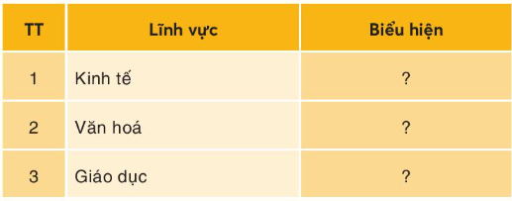
Lập và hoàn thiện bảng (theo gợi ý dưới đây) về những biểu hiện chứng tỏ Thành phố Hồ Chí Minh là một trung tâm kinh tế, văn hóa, giáo dục của đất nước.

Slide 18
TT | Lĩnh vực | Biểu hiện
1 | Kinh tế
2 | Văn hóa
3 | Giáo dục
- Tập trung rất nhiều khu công nghiệp lớn, khu công nghệ cao, nhiều ngân hàng và trung tâm tài chính lớn,…
- Có nhiều di tích lịch sử - văn hóa, bảo tàng và các khu vui chơi giải trí lớn,…
- Là một trong hai trung tâm giáo dục, khoa học và công nghệ lớn của đất nước với nhiều trường đại học và viện nghiên cứu,...

Slide 19


Slide 20
1. Viết một đoạn văn ngắn (5 - 7 câu) thể hiện mong muốn của em về Thành phố Hồ Chí Minh trong tương lai.

Slide 21
2. Đóng vai hướng dẫn viên du lịch, giới thiệu về một di tích lịch sử - văn hóa, danh lam thắng cảnh hoặc một địa danh của Thành phố Hồ Chí Minh mà em ấn tượng nhất (theo gợi ý dưới đây).
- Tên di tích/địa danh.
- Địa điểm.
- Nét nổi bật/đặc sắc về di tích/địa danh đó.

